Slide 1
LockMyPix
20161905 김현재

Slide 2

LockMyPix 애플리케이션
LockMyPix 애플리케이션은 사진 및 동영상 파일을 암호화하여 숨김 처리된 특정 디렉토리에 복사하여 저장
이때, 원본 데이터는 삭제되지 않으나 , 사용자의 기기의 갤러리 애플리케이션에서는 보이지 않게 된다.
또한, 원본 데이터에서 파일을 복사한 후에 암호화하여 저장하기 때문에 원본파일을 삭제해도 LockMyPix 애플리케이션에서 사용자가 선택하여 설정한 PIN 번호 또는 패스워드를 입력하면 원본 데이터의 내용을 확인할 수 있다.
PIN 번호 또는 패스워드는 애플리케이션의 초기 설정 시 지정하며, 애플리케이션 내에서 설정 메뉴를 통해 변경가능

Slide 3
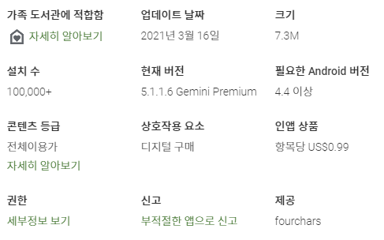
LockMyPix 애플리케이션

Slide 4
LockMyPix 구조
LockMyPix 데이터 저장 경로
App-specific storage 경로
Shared storage 경로
/data/data/com.fourchars.lmpfree
경로는 기본적으로 기종별로 다르게 지정
애플리케이션 설정 정보
.LockMyPix라는 숨김 디렉토리를 생성하며 암호화된 데이터, 썸네일, 원본경로 정보등 저장

Slide 5
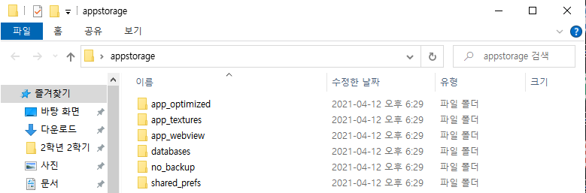
LockMyPix 구조
App-specific storage 디렉토리 추출

Slide 6
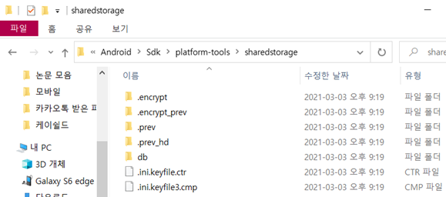
LockMyPix 구조
Shared storage 디렉토리 추출

Slide 7
LockMyPix – Share storage
Shared storage
.encrypt
암호화한 원본 파일
.encrypt_prev
.ini.keyfile.ctr
암호화된 PIN 번호 또는 패스워드
.ini.keyfile3.cmp
사용자가 설정한
복구 이메일을 암호화
썸네일 파일
사용자가 설정한 데이터 구조
db
sort.db
암호화된 파일의 원본 경로
.prev
썸네일 사진
.prev_hd
앱에서 썸네일을 클릭할때 보여주는 큰 사진

Slide 8
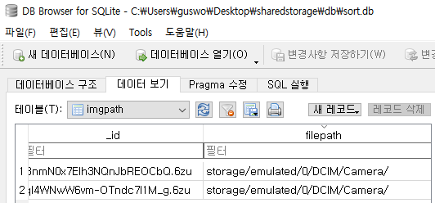
LockMyPix – 파일명 복구
sharedstorage/db/sort.db
‘sort.db’ 파일의 imgpath 테이블에는 변환된 파일명과 원본 파일의 경로가 저장됨
→ 파일의 이름도 암호화 과정을 거쳐 저장됨을 알 수 있다.

Slide 9
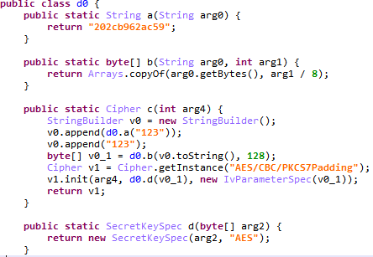
LockMyPix – 파일명 복구
jeb decompiler
key, iv = ‘202cb962ac59’ + ‘123’ + 0
cipher = AES/CBC/PKCS7Padding

Slide 10
LockMyPix – 파일명 복구
(filename).(extension)
filename
extension
key
b’202cb962ac59123\x00’
AES128-CBC-PKCS#7
substitution table
IV
encrypted filename
replaced extension
(encrypted filename).(replaced extension)

Slide 11
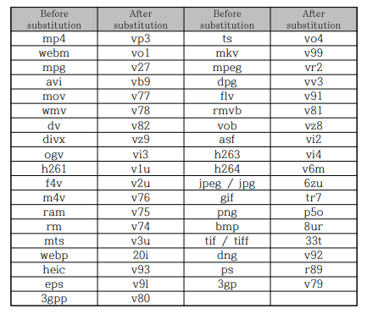
LockMyPix – 파일명 복구
확장자 치환표

Slide 12
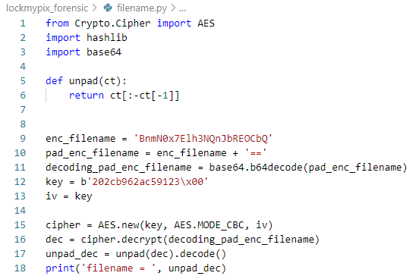
LockMyPix – 파일명 복구
* 복호화 성공
→ 파일이름 = 20210410_234457

Slide 13
LockMyPix – 파일명 복구
20210410_234457.jpeg

Slide 14
LockMyPix – 패스워드 암호화
PIN or Password
160bits
SHA-1
128bits
Substring128
AES128-CTR
key, IV
.ini.keyfile.ctr

Slide 15
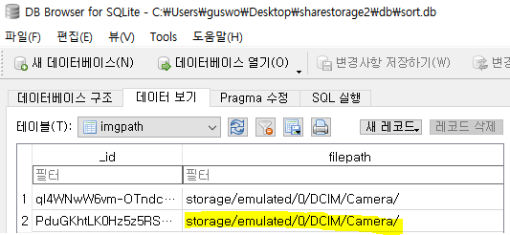
LockMyPix – 패스워드 암호화
원본 파일이 삭제 되지 않았을 경우
PIN = (.ini.keyfile.ctr) xor C2 xor P2
C2 : 암호화된 사진 파일
P2 : 원본 사진 파일
원본 사진 파일은 다음과 같은 경로

Slide 16
LockMyPix – 패스워드 암호화
원본 파일이 삭제 되지 않았을 경우
PIN = (.ini.keyfile.ctr) xor C2 xor P2
C2 : 암호화된 사진 파일
P2 : 원본 사진 파일

Slide 17
LockMyPix – 사진, 동영상 암호화
Original file
(picture, video)
PIN or Password
SHA-1
상위160bits에서 128bits
Substring128
AES128-CTR
key = IV
Encrypted File

Slide 18
LockMyPix – 패스워드 복호화

Slide 19
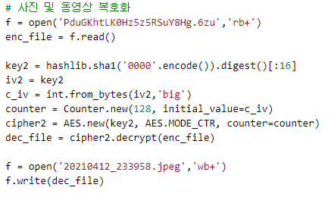
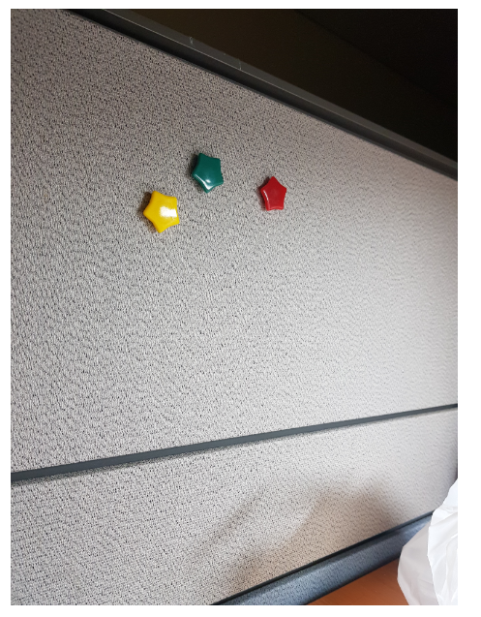
LockMyPix – 사진, 동영상 복호화
암호화된 사진 파일 : PduGKhtLK0Hz5z5RSuY8Hg.6zu
key , iv : sha1(‘0000’) 상위 16byte ( 0000은 패스워드)
암호화 알고리즘 : AES-CTR
* 복호화 성공
→ 파일이름 = 20210410_234457.jpeg

